Slide 1
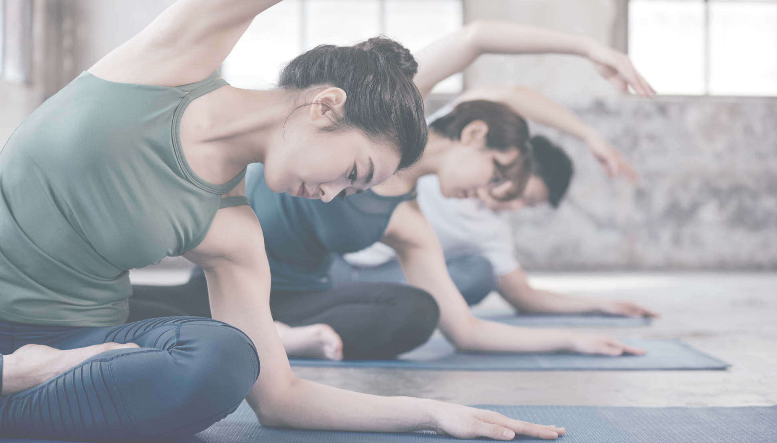

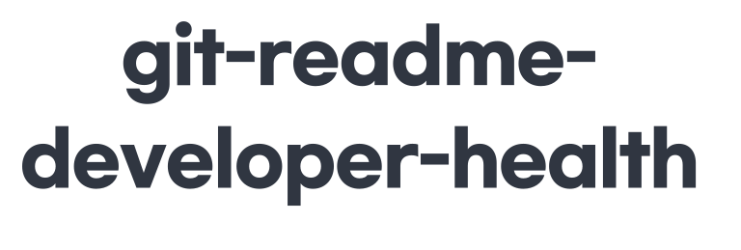



Slide 2
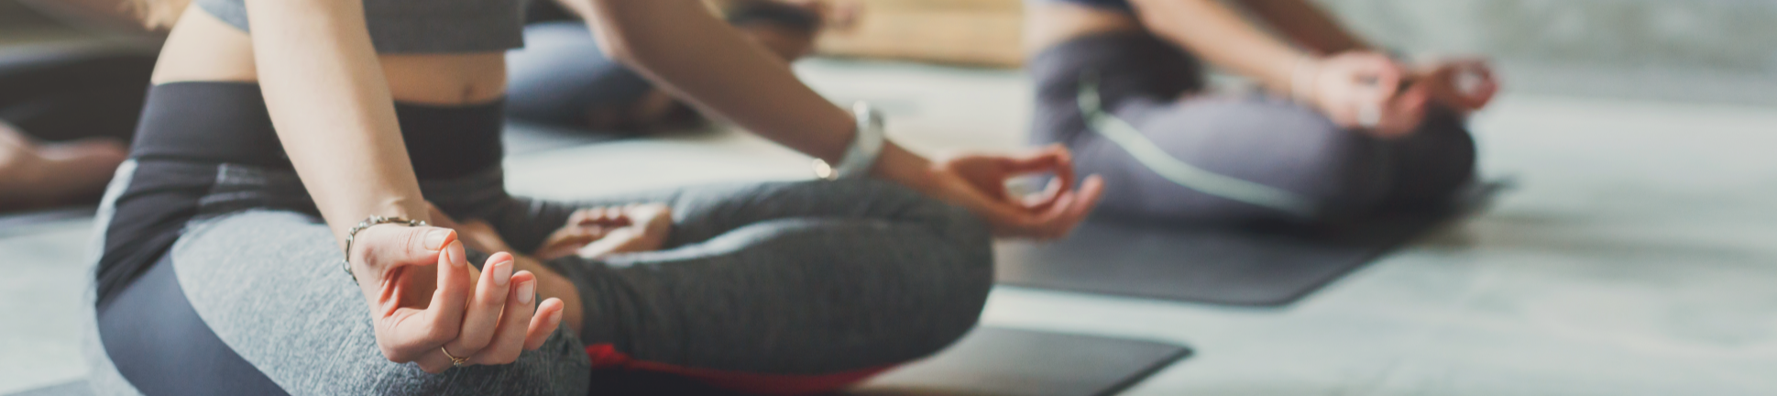


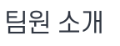
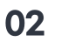
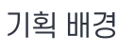
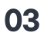

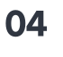
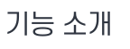
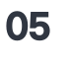
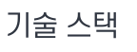
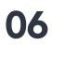


Slide 3




Slide 4



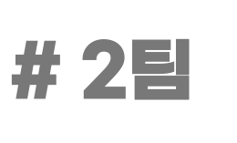
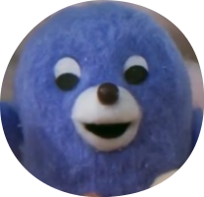
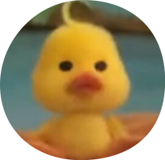
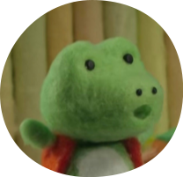
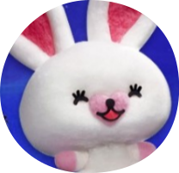
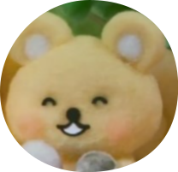
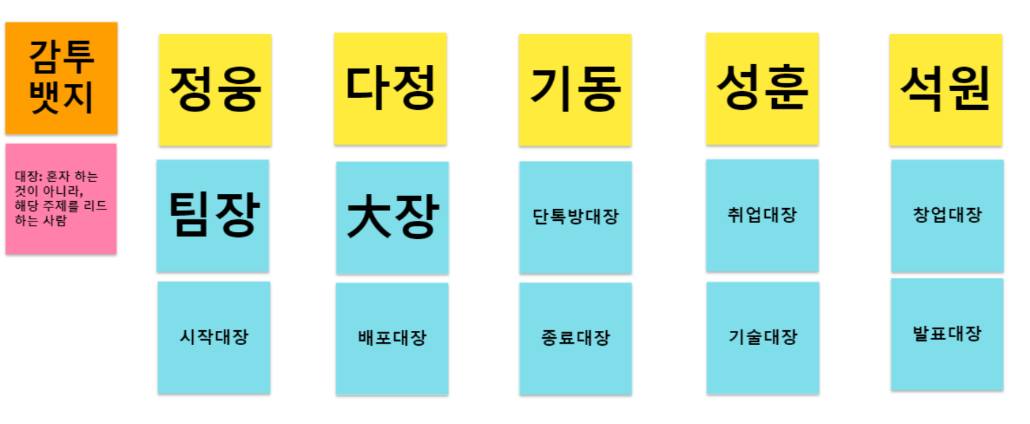
Notes:
귀여운 캐릭터 프로필사진, 혼자X 리드

Slide 5
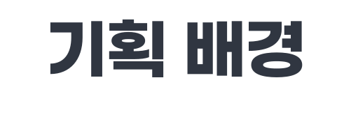


Slide 6


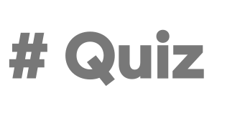
처음에는 모니터를 똑바로 쳐다보다가도 점차 고개가 숙여지면서 목이 길어집니다. 이렇게 머리가 앞으로, 또 아래로 향하는 자세가 계속되면, 목과 어깨의 근육뿐만 아니라 척추에도 무리가 생겨 통증이 발생합니다. 그리고 허리가 구부러지고 눈은 위로 치켜뜬 상태가 됩니다. 처음에는 모니터를 똑바로 쳐다보다가도 점차 고개가 숙여지면서 목이 길어집니다. 이렇게 머리가 앞으로, 또 아래로 향하는 자세가 계속되면, 목과 어깨의 근육뿐만 아니라 척추에도 무리가 생겨 통증이 발생합니다. 그리고 허리가 구부러지고 눈은 위로 치켜뜬 상태가 됩니다. 처음에는 모니터를 똑바로 쳐다보다가도 점차 고개가 숙여지면서 목이 길어집니다. 이렇게 머리가 앞으로, 또 아래로 향하는 자세가 계속되면, 목과 어깨의 근육뿐만 아니라 척추에도 무리가 생겨 통증이 발생합니다. 그리고 허리가 구부러지고 눈은 위로 치켜뜬 상태가 됩니다.
Notes:
퀴즈를

Slide 7
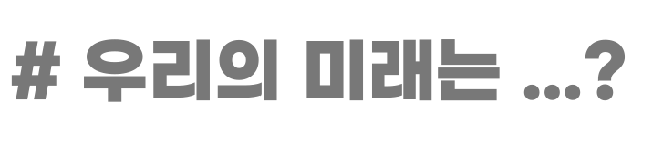

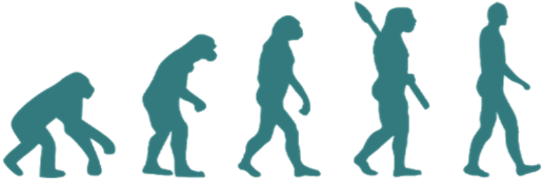
Notes:
퀴즈는 미뤄두고 진화를 통해 미래는?

Slide 8
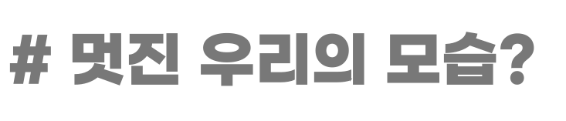
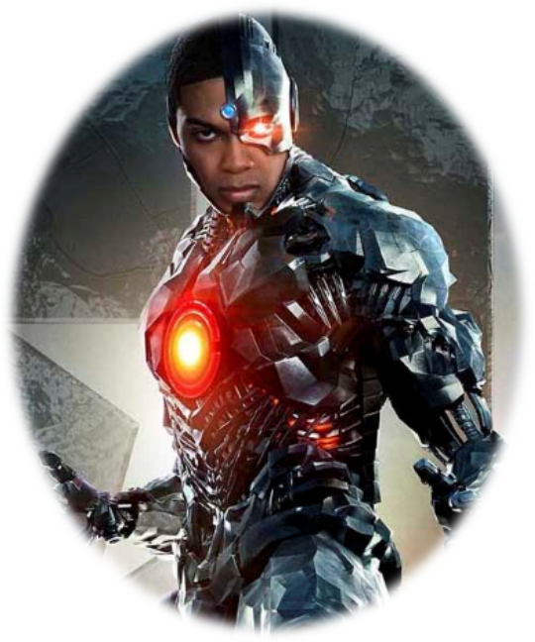
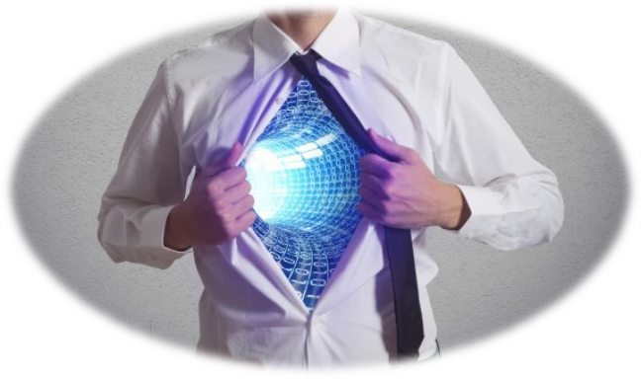
Notes:
제가 생각하는 기술발전

Slide 9
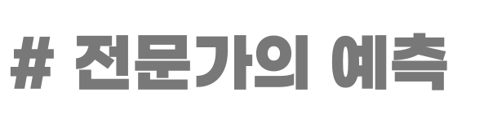
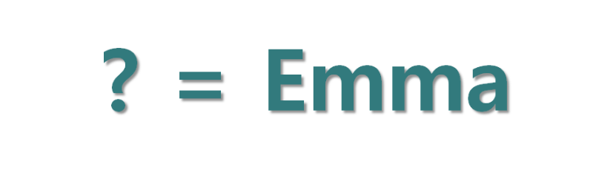


Notes:
하지만 전문가들의 예측

Slide 10


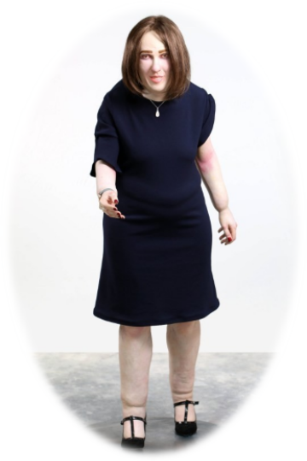
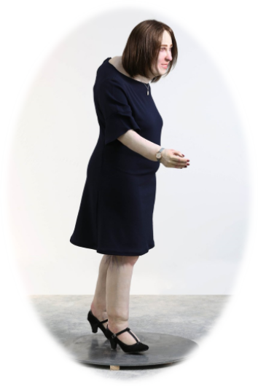
Notes:
네 영상 잘 보고 오셨죠?

Slide 11
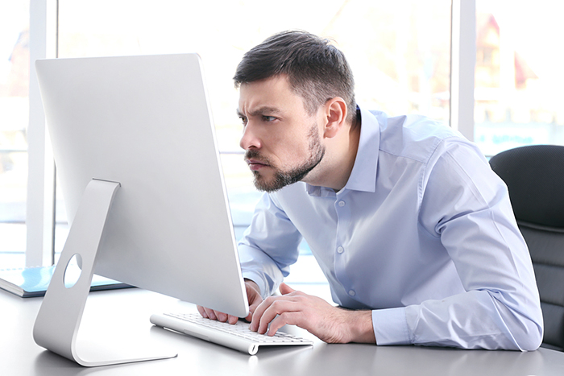
Notes:
여기서 잠깐 혹시 아까 퀴즈를 풀때 다음과같은 자세를 취하지 않으셨나요?

Slide 12

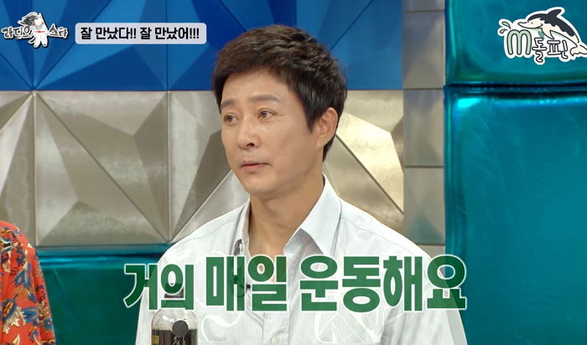
Notes:
우리는 다음과같은 문화를

Slide 13

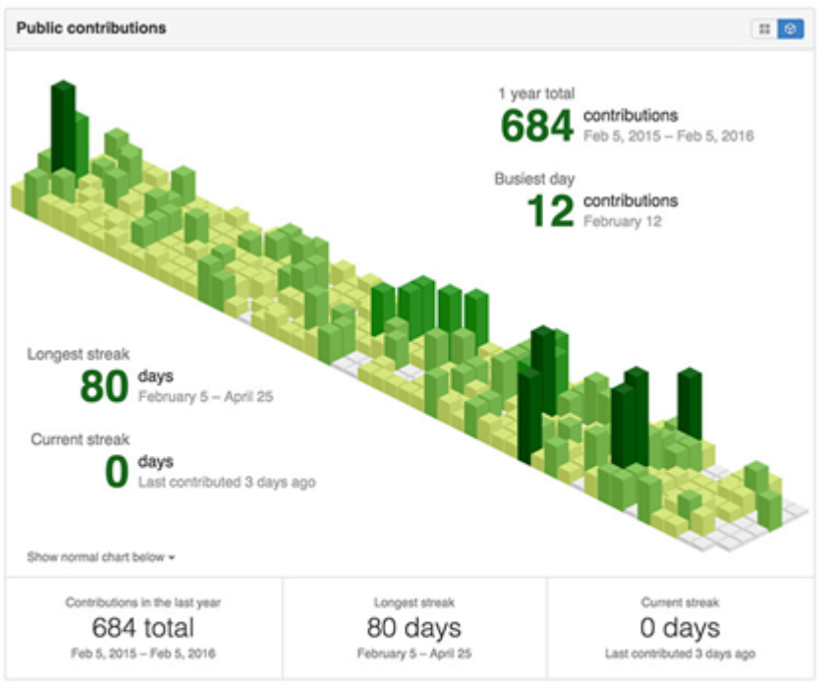
Notes:
개발자들의 문화

Slide 14
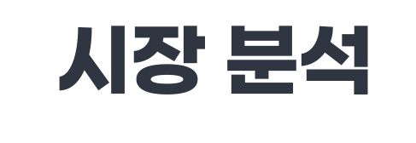


Slide 15


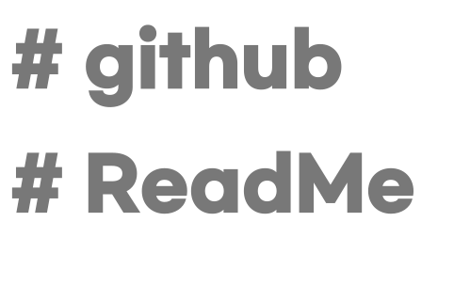
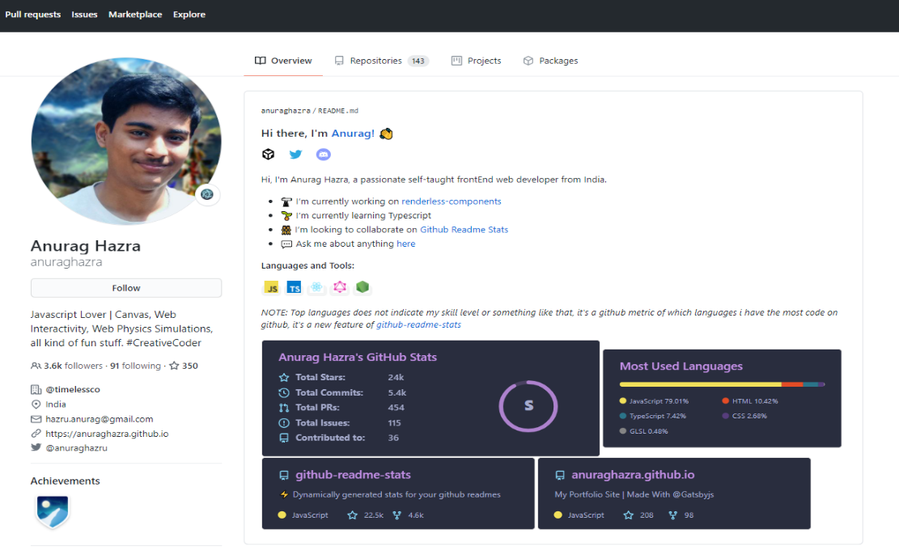

Notes:
개발자 블로그

Slide 16
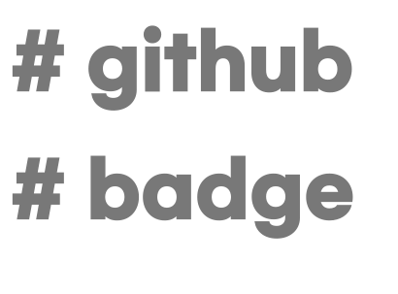
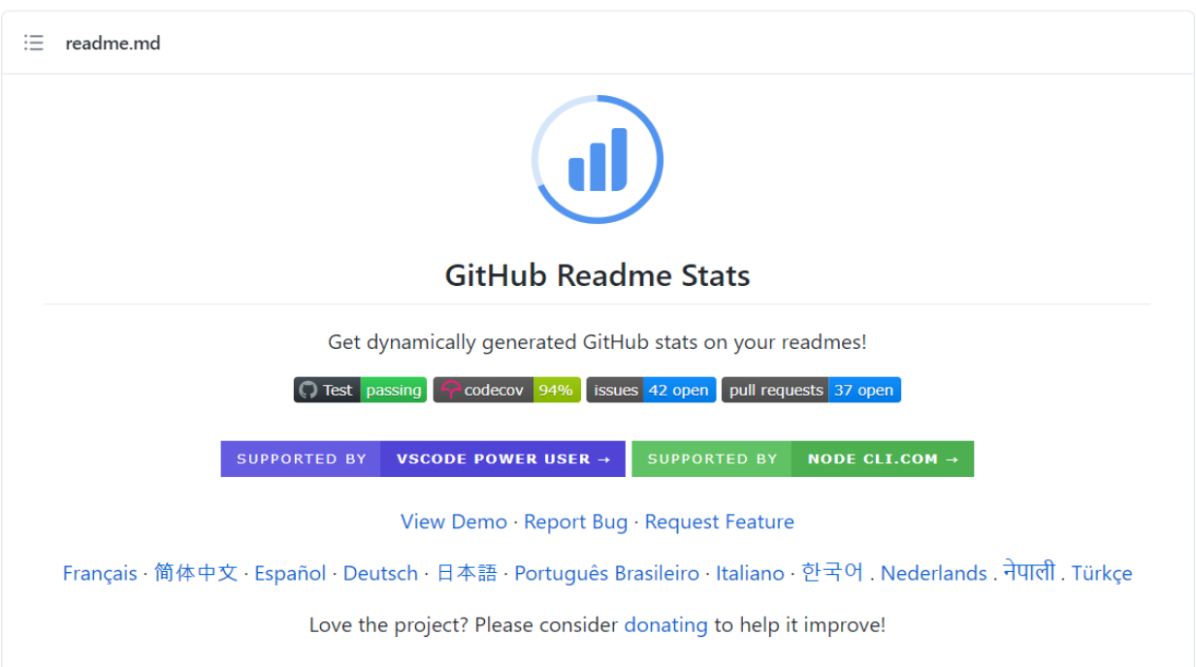


Slide 17
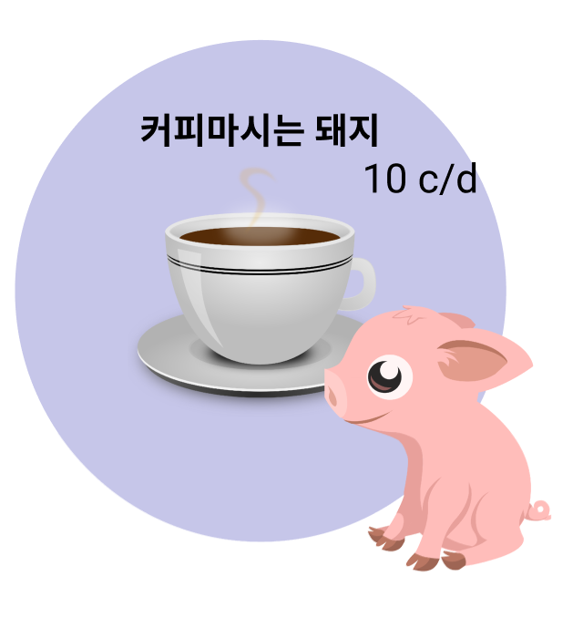
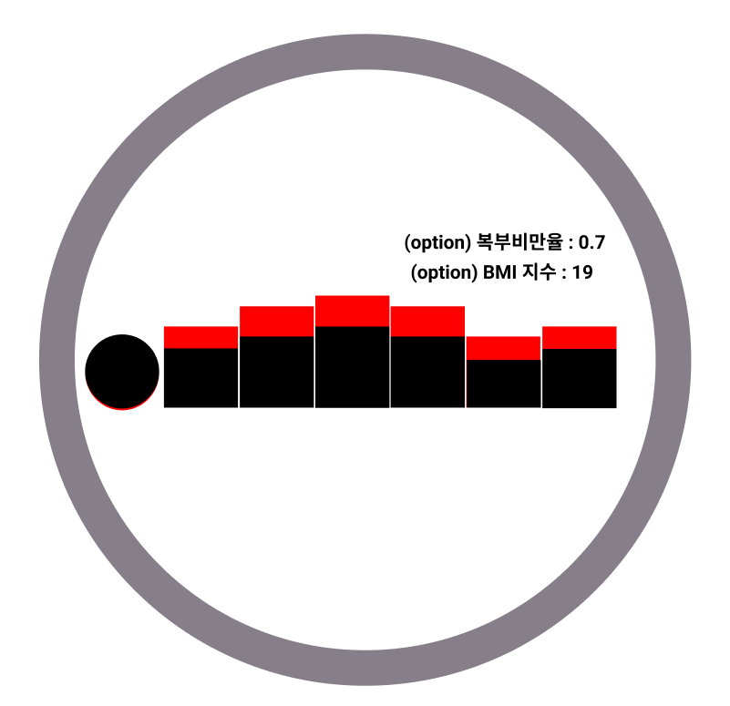
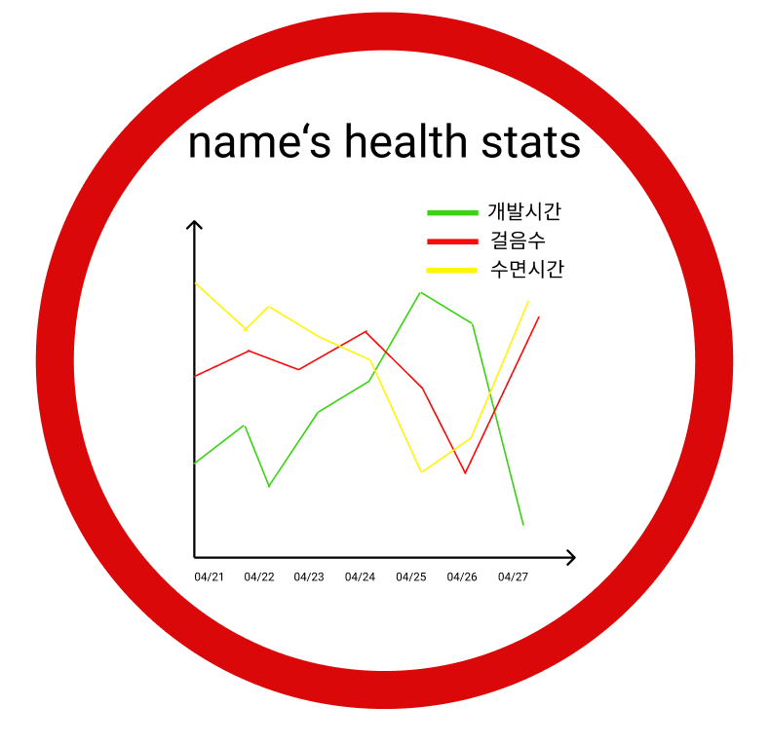
Notes:
이러한 시장에 다음과같은 카드를

Slide 18
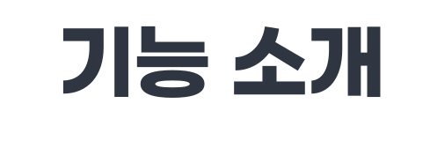


Slide 19









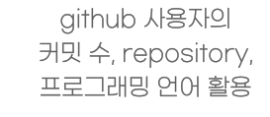
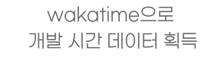
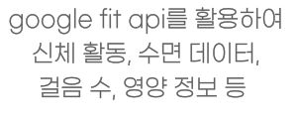
Notes:
기능은 크게 3가지의 정보를

Slide 20

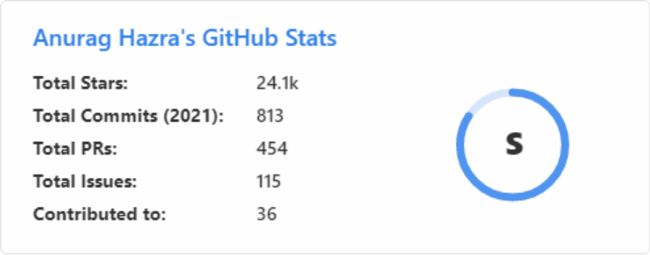
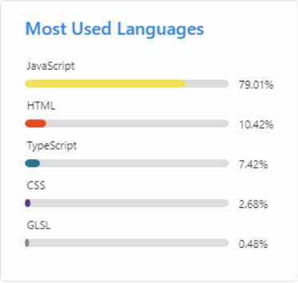
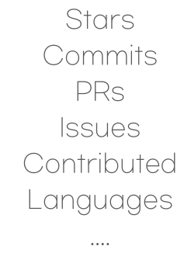

Slide 21

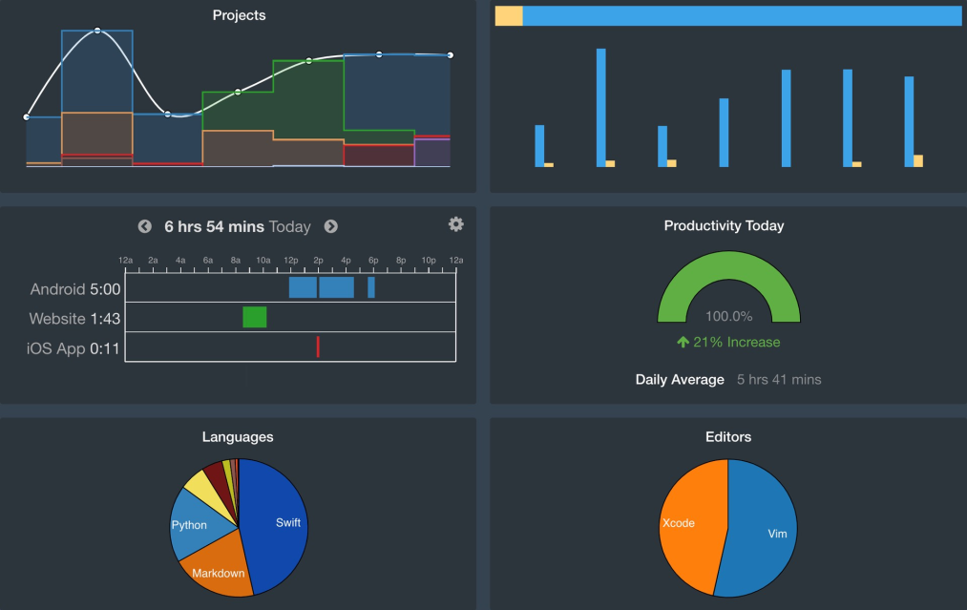
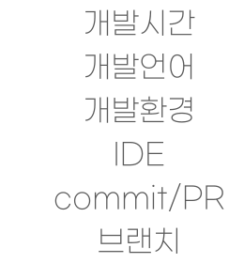

Slide 22




Slide 23






Notes:
이러한 정보들을 통해

Slide 24






Notes:
이미지를 사용해 mbti

Slide 25







Slide 26



Slide 27



Slide 28







Notes:
기존 github api를 사용하는 오픈소스에
구글 fitness api를 사용하기 위한 계정관리 서버를 추가하여
저희만의 카드뷰를 사용할 수 있도록 기술 스택을 정했습니다.

Slide 29



Slide 30






Slide 31




